Slide 1

Unity3D 游戏开发
--音乐音效、粒子系统与光照

Slide 2
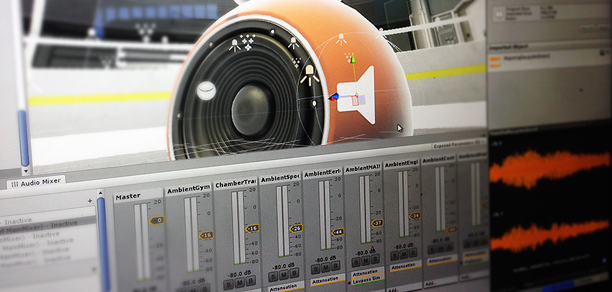
音频系统
Unity音频系统简介
- Unity提供了强大的音频系统，可导入绝大部分标准音频格式，提
供了在3D空间里的复杂音频播放特性，如混音、回声、音频滤波
等特性。除此之外，Unity音频系统还提供了录音等功能

Slide 3
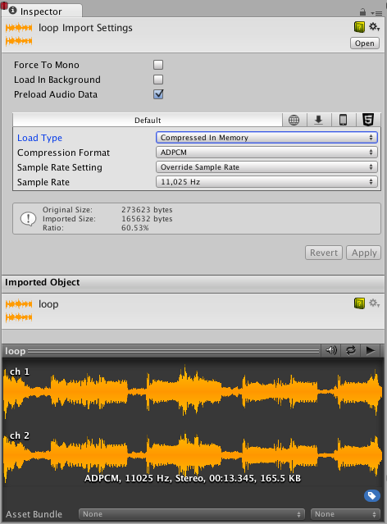
音频系统
Unity支持的音频格式
- MP3（Compressed）可用于背景音乐
- WAV（Uncompressed）可用于音效
- AIF、OGG、MOD、S3M、XM等
音频资源的设置（声道设置、音频加载设置）

Slide 4
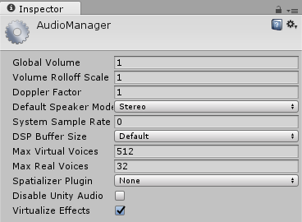
音频系统
AudioManager（音频全局设置）
- 全局音量、衰减因子、扬声器模式、采样率等

Slide 5
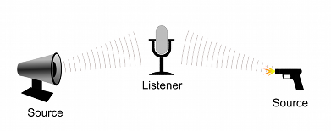
音频系统
声音的播放及监听
音频源组件（Audio Source）
- 音频源在场景中播放音频剪辑（Audio Clip)
- 3D音频会随距离的远近而进行衰减
音频监听器组件（Audio Listener）
- 用于接收在场景中输入的音频源，在通过扬声器播放声音
- 一般挂接到摄像机对象上，没有参数，具有混响效果

Slide 6
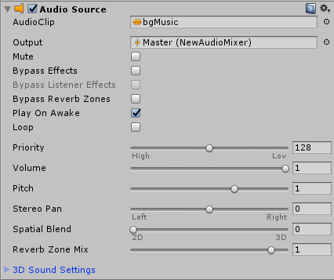
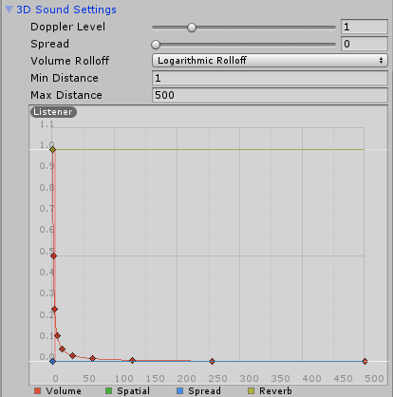
音频系统
音频源组件（Audio Source）
- 音频片段、混音器、静音、忽视效果、忽视监听器效果、忽视混响区
- 循环、音量、音调、声道、2D3D设置、混响区

Slide 7
音频系统
音频混响区（Reverb Zones）
音频混响器（Audio Mixer）
音频源滤波器（Audio Filter）
- 低通滤波器（Low Pass Filter）
- 高通滤波器（High Pass Filter）
- 回声滤波器（Echo Filter）
- 失真滤波器（Distortion Filter）
- 混响滤波器（Reverb Filter）
- 合声滤波器（Chorus Filter）
综合实例：音频源、音频监听器、音频片段、音频脚本

Slide 8
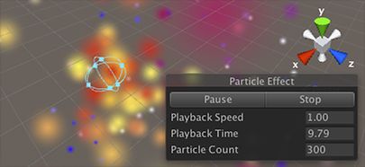
粒子系统
Unity粒子系统简介
- Unity提供了复杂而强大的粒子系统（Shuriken），可以通过大量微小
的游戏对象组成日常生活中的火焰、烟尘、瀑布等粒子效果。Unity提
供了基本粒子组件和扩展粒子组件，能完成绝大多数粒子效果。

Slide 9
粒子系统组件及模块（Particle System）
Initial Module 初始化模块--固有模块，无法删除或禁用
Emission Module 发射模块
Shape Module 形状模块
Velocity over Lifetime Module 生命周期速度模块--控制生命周期内每一个粒子的速度
Limit Velocity over Lifetime Module 生命周期速度限制模块--控制粒子的速度限制及速度衰减
Inherit Velocity Module 速度继承模块--对于运动中的粒子系统，将其移动速度应用到新生成的粒子速率上
Force over Lifetime Module 生命周期作用力模块--控制粒子在其生命周期内的受力情况

Slide 10
粒子系统模块
Color over Lifetime Module 生命周期颜色模块--控制粒子颜色变化
Color by Speed Module 颜色的速度控制模块--让每个粒子颜色依照自身的速度变化而变化
Size over Lifetime Module 生命周期粒子大小模块
Size by Speed Module 粒子大小的速度控制
Rotation over Lifetime Module 生命周期旋转模块
Rotation by Speed Module 旋转的速度控制模块
External Forces Module 外部作用力模块--可控制风域的倍增系数
Collision Module 碰撞模块--可为粒子建立碰撞效果，目前只支持平面碰撞

Slide 11
粒子系统模块
Sub Emitters Module 子发射器模块--可使粒子在出生、消亡、碰撞等三个时刻生产其它的粒子
Texture Sheet Animation Module 序列帧动画纹理模块--可对粒子的UV坐标产生变化，生产粒子的UV动画
Renderer Module 粒子渲染器模块--粒子系统渲染相关的属性
综合实例：粒子系统实例

Slide 12
光照系统
光照系统简介
- 光源是游戏场景中的重要组成部分，网格和纹理决定了场景中物体的形状和
外观，光源则决定了3D环境的色调和氛围，同一场景中可能同时存在不同类
型的多个光源。
灯光类型
- 点光源（Point Light）
- 平行光源（Direct Light）
- 区域光源（Area Light）
- 聚光源（Spot Light）

Slide 13
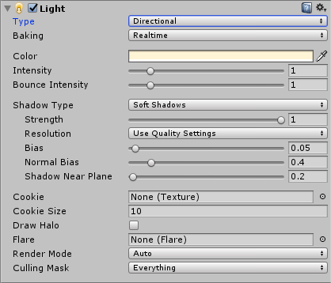
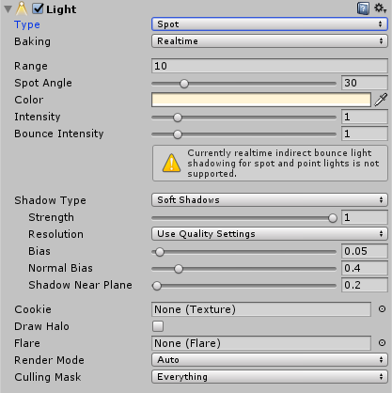
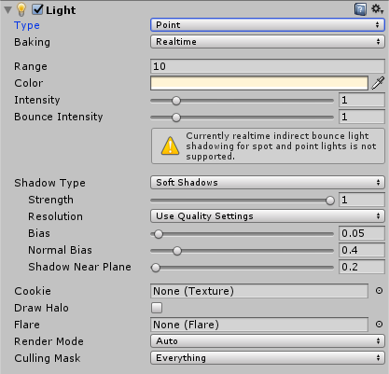
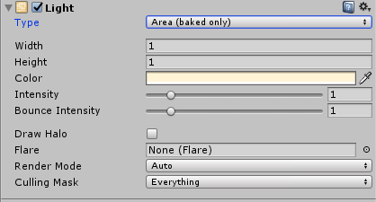
光照系统
光源组件设置（光源类型、bake、cookie等）
综合实例：光照系统

Slide 14

Thank You！

